Slide 1
경쟁사 분석
건물닷컴
Gunmul.com — 가격평가 리포트 + 실매물
감정평가 3방식 자동 가격평가 웹리포트 + 컨설팅 + 수익형 실매물.
직접 사용
시장 조사 자료 · 2026.07 · 테스트 물건: 강남구 역삼동 601-5

Slide 2
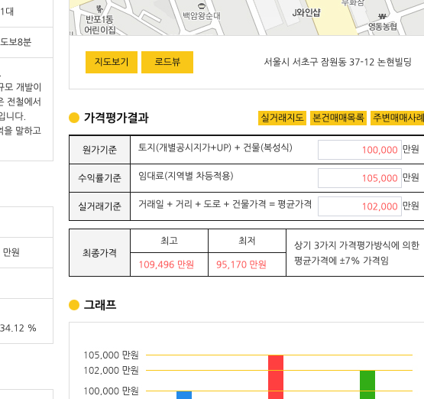
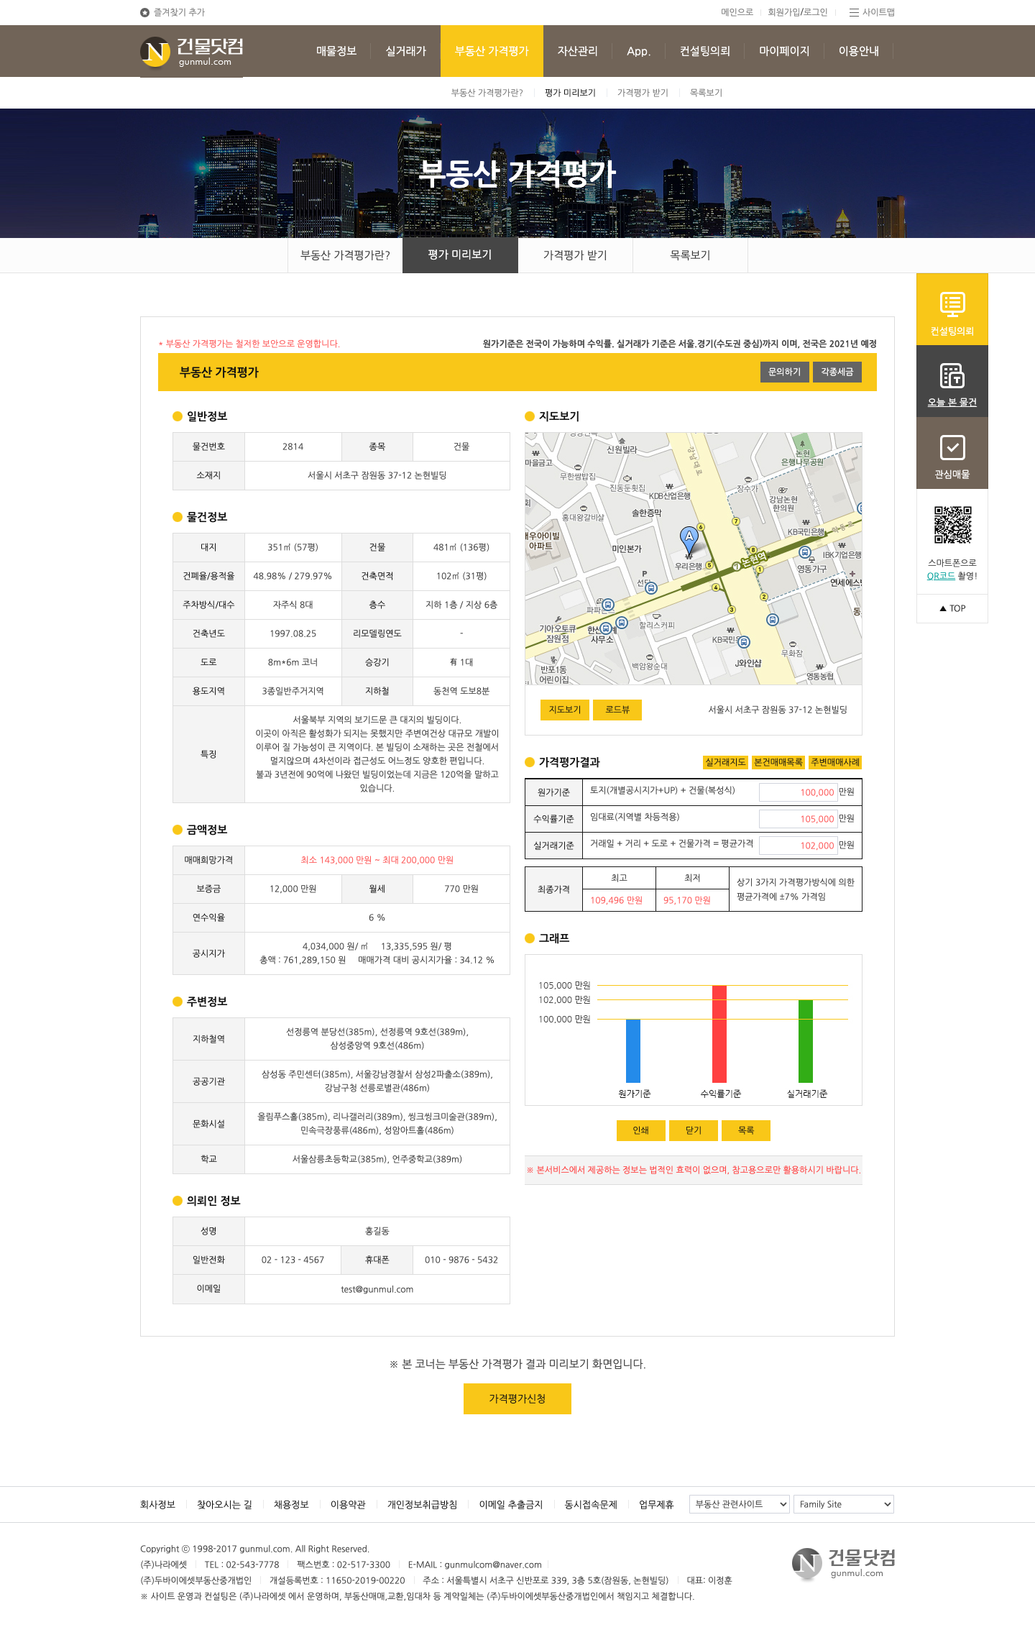
경쟁사 분석 · 건물닷컴
01 · 직접 써보니
건물닷컴 — 가격평가 리포트를 열어보니
감정평가 3방식으로 가격을 삼각측량한다
직접 사용
① 원가기준
100,000만원
토지(공시지가+UP)+건물(복성식)
② 수익률기준
105,000만원
임대료(지역별 차등)
③ 실거래기준
102,000만원
거래일+거리+도로+건물가
최종 3방식 평균 ±7% → 95,170만 ~ 109,496만원 range
▲ 3방식 가격평가결과(실제 미리보기)
느낀 점 감정평가 논리(원가·수익·비교)를 자동화한 건 탄탄. 근거가 투명하게 병렬로 보임.
한계 의뢰(신청)형 웹페이지 · 홍길동 샘플·2017 카피라이트로 UI 노후 · 항목별 등급·층별 임대·CRM 연계 없음
좌: 리포트 전체 →
웹페이지 1장짜리 표 형식.
배포용 산출물 아님.
2

Slide 3
경쟁사 분석 · 건물닷컴
02 · 시사점
종합 평가
건물닷컴의 한계
항목별 등급 설명
금액(range)은 주지만 '왜 이 값인가'를 항목별 등급으로 설명하지는 않음.
워크플로·즉시성
의뢰(신청)형 → 즉석·자기주도 조회가 아님. 중개 CRM과도 분리.
산출물 형태·UI
웹 1장 표 + 노후 UI. 매수자에게 건넬 배포용 산출물로는 약함.
총평 평가 논리는 정통(3방식)이나, 즉시성·항목별 설명·배포용 산출물·중개 워크플로 결합은 다루지 않는다.
3

